Slide 1
Capytale
2 octobre 2023

Slide 2
Genèse de Capytale (sept. 2019)
SNT (Sciences numériques et technologie)
NSI (Numérique et sciences informatiques)
codage informatique dans les enseignements de :
mathématiques
physique-chimie
sciences de l’ingénieur
SVT

Slide 3
Capytale est un studio de création et de partage d’activités pédagogiques pour l’apprentissage du codage
Un environnement de travail standardisé et adapté aux besoins de l’enseignement
Un service accessible sans installation avec un simple navigateur web
Une communauté d’enseignants qui participent à une bibliothèque d'activités partagées sous licence libre
Un commun numérique entièrement souverain et respectueux du RGPD
Notes:
Offrir une solution unique pour une formation académique unifiée
Offrir un outil pédagogique en ligne, sans installation locale
Créer une communauté d’enseignants autour d’une bibliothèque partagée

Slide 4
Capytale est conçu pour répondre à 5 exigences
Proposer une sélection d’outils adaptés aux besoins pédagogiques autour du codage pour les enseignements scientifiques : codage par bloc, langages de programmation, simulation, modélisation, systèmes d’exploitation, etc.
Fluidifier au maximum les échanges pédagogiques enseignant ↔ élèves (distribution des activités aux élèves avec consignes, rendu des productions des élèves, corrections et commentaires des productions)
Permettre de travailler en classe comme à la maison, sur tout périphérique depuis un simple navigateur et sans aucune installation locale
Faciliter les échanges entre pairs dans le cadre d’un réseau d’utilisateurs et autour d’une bibliothèque de partage de contenus (communauté d’enseignants créateurs de ressources pédagogiques)
Disposer d’un outil pérenne, institutionnel, souverain, de confiance et respectueux du RGPD.

Slide 5
Les activités de codage en 2022
Notes:
Projets (en parler ?)
Vittascience
Machine virtuelle linux
AppInventor

Slide 6
Les activités pour les STIM en sept. 2023

Slide 7
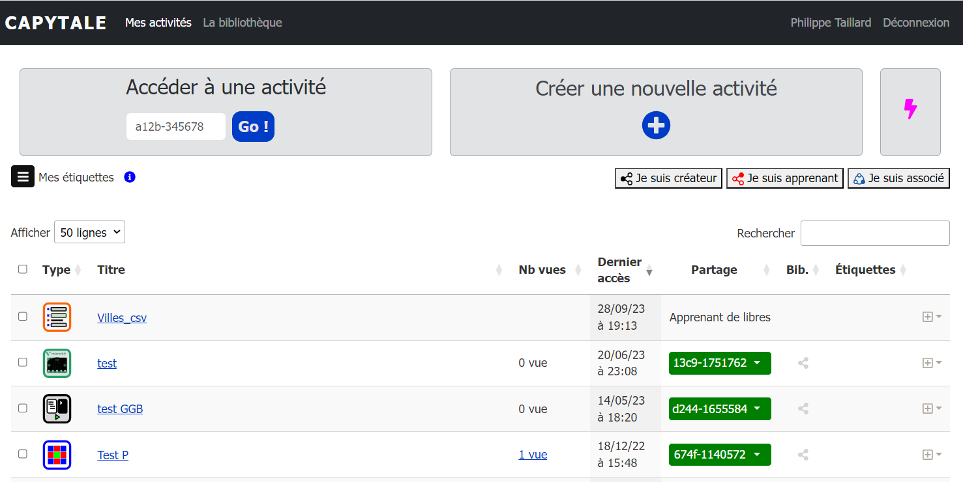
Usage par l’enseignant
L’enseignant commence par créer une activité avec une consigne
Ensuite, il la diffuse en communiquant un code de partage à ses élèves qui vont pouvoir travailler sur une copie personnelle
Le tableau de bord de l’enseignant permet ensuite d’accéder aux copies rendues par les élèves pour les corriger, annoter et évaluer.

Slide 8
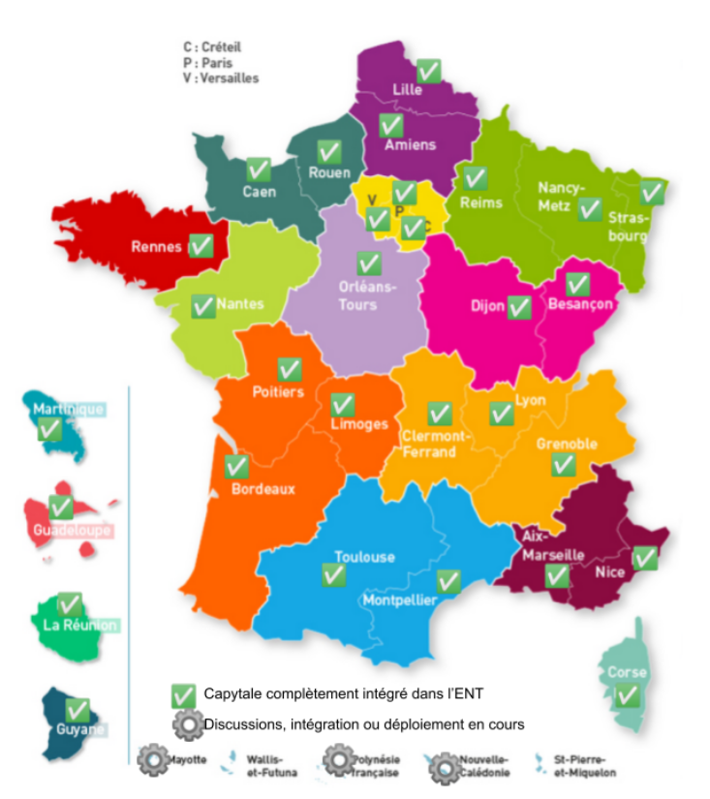
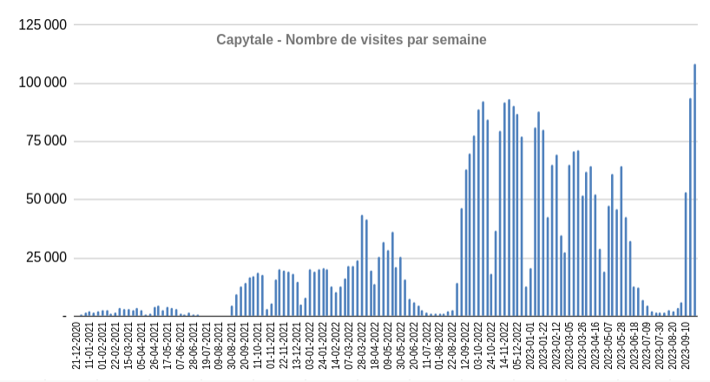
Audience et déploiement en sept. 2023

Slide 9
Capytale, commun numérique de la stratégie numérique pour l’éducation 2023-2027
Feuille de route :
Continuer à étoffer l’offre d’activités de codage pour offrir un service complet et continu pour les STIM sur l’ensemble du second degré
Mettre en place l’auto-correction et l’évaluation automatique
Améliorer et enrichir la bibliothèque
Mettre en place l’interopérabilité Capytale-ELEA et Capytale-magistère pour permettre l’intégration en un clic d’activités de codage dans un cours ou une formation
Notes:
Développement de nouvelles activités (Blocs, BlocPython, …) pour créer un continuum collège lycée et garantir la progressivité pédagogique dans les apprentissages de l’algoritmique et le codage
Améliorer la bibliothèque pour le développement des usages
Développer l’interopérabilité avec Moodle pour rendre naturelle l’intégration d’activités Capytale dans le LMS

Slide 10
Vidéos
Présentation https://pia.ac-paris.fr/portail/jcms/p2_2842265/capytale
RUN : https://pia.ac-paris.fr/portail/jcms/22284407_MediaPlus/utiliser-capytale-pour-des-activites-en-mathematiques-septembre
RUN : https://pia.ac-paris.fr/portail/jcms/22264830_MediaPlus/utiliser-capytale-pour-des-activites-en-mathematiques-au-college-geogebra-et-mathalea
RUN : https://pia.ac-paris.fr/portail/jcms/22130981_MediaPlus/dane-run-activites-python-a-l-aide-de-jupyter-et-capytale
RUN : https://pia.ac-paris.fr/portail/jcms/22152466_MediaPlus/run-utilisation-raisonnee-de-capytale-en-physique-chimie
RUN : https://pia.ac-paris.fr/portail/jcms/22133433_MediaPlus/run-construire-et-partager-facilement-une-activite-de-codage-avec-capytale

Slide 11
L’équipe projet
Philippe Taillard, DAN, maîtrise d’ouvrage
Dominique Cagnon, DSI, maîtrise d’œuvre
Nicolas Poulain, DSI Paris, chef de projet
Thomas Jaisson, DANE-DSI Paris, développement
Romain Casati, DRANE Orléans-Tours, développement
Maverick Chardet, DSI Paris, développement
Sarra Ben Fredj, DSI Paris, développement

